Slide 1

Informasjonsmateriell til foresatte i grunnskolen om IT-sikkerhet og personvern
11.06.2024
Utviklet i samarbeid mellom kommuner i DigiViken, DigiTV, KS og Datatilsynet
Notes:
HUSK Å BRUKE NOTATENE til lyssarka

Slide 2

Innhold
Hvorfor personvern?
Dokumentasjonsplikt
Rettigheter
Kommunikasjon
Samtykker
Mobilfri skole
Grunnleggende ferdigheter
Digitale læremidler og digitale tjenester
Kunstig intelligens
Hvordan hindrer vi at elever har tilgang til uegnet innhold?
Håndtering av passord
Foreldretilgang
Enhet med hjem
Hvor melder jeg inn avvik?
Kontaktinformasjon
Bildet er KI-generert
Notes:
Klasselister?

Slide 3
Hvorfor personvern?
Grunnleggende om personvern: Personvern handler om retten til et privatliv og retten til å bestemme over egne personopplysninger. Du har rett på en privat sfære som du selv kontrollerer, hvor du kan handle fritt uten tvang eller innblanding fra staten eller andre mennesker.
Barn under 18 år har særlig krav på vern
Hva er personopplysninger? Typiske personopplysninger er:
  Navn
  Adresse
  Telefonnummer
  E-post
  Fødselsnummer.
  Et bilde regnes som en personopplysning dersom personer kan gjenkjennes, og
  Lydopptak kan være personopplysninger selv om ingen navn blir nevnt i innspillingen.
  Biometri slik som fingeravtrykk, irismønster, hodeform (for ansiktsgjenkjenning) er også personopplysninger.
Notes:
Barn (under 18 år) har et særlig krav på vern etter personvernregelverket ettersom de er mindre bevisste på hva behandling av personopplysninger innebærer, hvilke risikoer dette medfører og hvilke rettigheter der har. Barn har også mindre erfaring og er dermed også mer påvirkelige og lettere å manipulere med kommersielle budskap.
Personopplysninger er alle opplysninger og vurderinger som kan knyttes til en enkeltperson. Tenker det også er fint å knytte eksemplene opp mot typiske personopplysninger skolen behandler (video til bruk i undervisning, oppgave skrevet av en elev, chat logg osv).
Konsekvensene av disse opplysnigene på avveie er ukjente og dermed også potensielt farlig.

Slide 4
Hvorfor personvern fortsetter
Særlige kategorier personopplysninger (også kalt sensitive personopplysninger) - I loven er det definert en rekke kategorier av opplysninger som det skal mer til å kunne behandle enn andre opplysninger
  opplysninger om etnisk opprinnelse
  opplysninger om politisk oppfatning
  opplysninger om religion
  opplysninger om filosofisk overbevisning
  opplysninger om fagforeningsmedlemskap
  genetiske opplysninger
  biometriske opplysninger med det formål å entydig identifisere noen
  helseopplysninger
  opplysninger om seksuelle forhold
  opplysninger om seksuell legning
  https://www.datatilsynet.no/personvern-pa-ulike-omrader/skole-barn-unge/
Notes:
Særlige kategorier av opplysninger er i utgangspunktet forbudt og behandle. Behandling på hjemles I lov I Personopplysningsloven kapittel 3 paragraf 7.
Eksempelvis kan helseopplysninger være nødvendig å vite om for å kunne gjennomføre opplæring etter Opplæringsloven og LK2020.

Slide 5
Opplysninger samles inn: hvorfor og hva
Behandlingsgrunnlag
XXXXX kommune behandler personopplysninger med hjemmel i personvernforordningen art. 6-1 e), opplæringsloven §25-1.
Formål med behandling av personopplysninger
Formålet med behandlingen av personvernopplysninger er å knytte elever til riktig skole ut ifra bostedsadresse, knytte elever til klasser og grupper, samle inn resultater fra nasjonale prøver og andre kartlegginger og sette karakterer og orden/oppførsel til vitnemål etter endt grunnskole.
Opplysninger som blir behandlet
Navn, fødselsnummer og adresse
Klasse- og gruppetilhørighet
Prøve- og kartleggingsresultater
Fagkarakterer og orden/oppførsel
IOP
Relevante helseopplysninger

Slide 6

Dine rettigheter
Du har rettigheter i forhold til dine personopplysninger som beskrevet i GDPR kapittel 3:
Du har rett til informasjon om hvilke opplysninger kommunen behandler, hva de brukes til, og hvem som mottar dem
Du har rett til innsyn i opplysninger som er lagret om deg
Du kan kreve retting av feilaktige eller ufullstendige opplysninger
Du kan be om at unødvendige opplysninger om deg selv slettes
Innsyn i opplysninger som er registrert på deg kan fås ved skriftlig henvendelse til xxxxxxxx kommune
Du kan klage til Datatilsynet dersom du mener at dine rettigheter ikke oppfylles.
Bildet er KI-generert

Slide 7
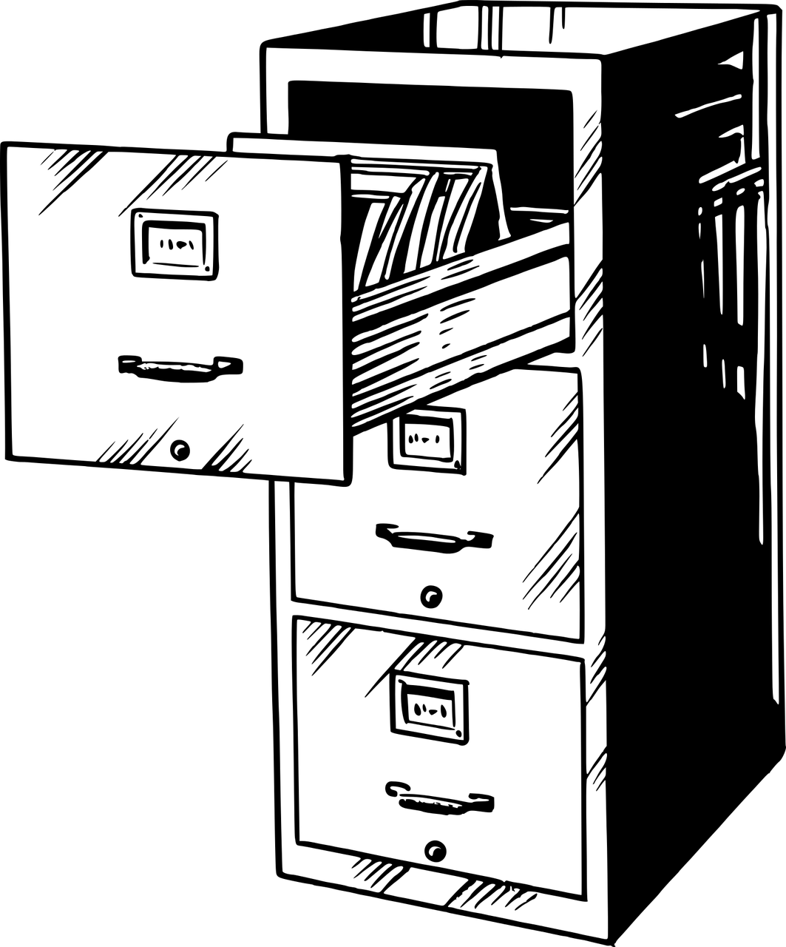
Dokumentasjonsplikt
Ny opplæringslov kapittel 25 Behandling av personopplysninger og plikt til å delta i evalueringer
Ny opplæringslov § 12-4. Plikt til å sikre et trygt og godt psykososialt skolemiljø (aktivitetsplikt og dokumentasjonsplikt)
Eksempler på hva som dokumenteres i fysisk/digital elevmappe:
  Eksempler på dokumenter som legges i elevmappen Omfanget av dokumentasjon vil variere med den enkeltes elevs opplæringssituasjon.
  Navn, adresse og fødselsnummer
  Navn på foreldre/foresatte
  Overføringsskjema vedrørende overføring av informasjon mellom barneskole og ungdomsskole
  Referat fra utviklingssamtaler
  Vurderinger
  Resultat fra kartleggingsprøver og nasjonale prøver
  Enkeltvedtak
  Klager
  Livssyn, etnisk eller språklig bakgrunn (f.eks fri for å feire religiøse høytider)
  Misbruk av rusmidler i skoletiden
  Helseforhold
  Disiplinære forhold
  Individuelt tilrettelagte tiltak
  Individuelle læreplaner
  Pedagogiske rapporter/halvårsrapporter
  Sakkyndig tilråding
  Melding til og korrespondanse med barnevernet
  Korrespondanse, notater, søknader og tillatelser vedrørende eleven
  Skademeldinger til NAV/forsikringsselskap
  Skolemiljøsaker. dvs. møtereferater, aktivitetsplaner, saker til/ fra statsforvalter og lignende.

Slide 8
Kommunikasjon
Elever og ansatte i grunnskolen skal ikke ha sosiale medier på kommunens digitale enheter
Skolene skal i utgangspunktet ikke å lage sosiale medier-kontoer slik som Facebook, Instagram og Snapchat
Skole-hjem samarbeid skal foregå over kommunikasjonskanal, samhandling og læringsplattformer godkjent av kommunen (f.eks Visma, IST, Microsoft Teams)
Sikker sending – f.eks i Websak saksbehandlingssystem/arkiv (arkivverdige dokumenter med sensitive opplysninger)
Sensitive opplysninger skal ikke på mail, kun i sikre kommunikasjonskanaler.
Eksempel:
Notes:
Her kan det være lokale varianter på hva som er bestemt I den enkelte kommune.

Slide 9
Samtykke
Ved publisering/deling/offentliggjøring av bilder der elever kan gjenkjennes o.l., skal eleven og foresatte som hovedregel samtykke. Det skal aldri publiseres bilder av elever mot elevens vilje. Samtykker skal være informert om og frivillige.
Gi informasjon om formål for bildet
Samtykke fra mindreåringe | Datatilsynet
Notes:
Det å få til frivilig samtykke er alltid en utfordring når maktbalansen I skole er ujevn.

Slide 10
Mobilfri skole
Nasjonal anbefaling fra 2024 (Nasjonal anbefaling: Mobilfrie klasserom på alle nivå - regjeringen.no)
Barnetrinnet: Udir anbefaler å strengt regulere bruk av private mobiltelefoner og smartklokker i undervisningen og friminuttene på barnetrinnet (1.-7. trinn).
Ungdomstrinnet: Udir anbefaler å strengt regulere bruk av private mobiltelefoner og smartklokker i undervisningen i ungdomsskoletrinnet (8.-10. trinn), og at det som hovedregel bør være mobilfritt også i friminuttene.

Slide 11
Målet med mobilfrie skoler er færre forstyrrelser og et styrket skolemiljø
Streng regulering skal bidra til å:
  Gi færre forstyrrelser i undervisningen og fremme læring
  Styrke skolemiljøet og forhindre mobbing og andre krenkelser.
Reguleres gjennom skoleregler til kommunen / skolen
Private mobiltelefoner og smartklokker på skolen er ikke en del av skolens læringsteknologi, og skolen kan ikke pålegge elevene å bruke disse i undervisning og opplæring, blant annet ut fra gratisprinsippet.
Unntak for elever med særskilte behov (helse for eksempel)
Konsekvenser reguleres i skolereglene
Vil du vite mer? Viktige hensyn ved innføring av regulering | udir.no
Notes:
Det er viktig at skolereglene tar høyde for at enkeltelever kan ha særskilte behov for eksempel knyttet til helse, sosial samhandling eller læring som tilsier at disse bør ha tilgang til slike enheter.

Slide 12
Grunnleggende ferdigheter
Digitale ferdigheter som en av de fem grunnleggende ferdighetene
Læreplanverket definerer fem grunnleggende ferdigheter: lesing, skriving, regning, muntlige ferdigheter og digitale ferdigheter. Disse ferdighetene er del av den faglige kompetansen og nødvendige redskaper for læring og faglig forståelse.
Ferdighetsområder i digitale ferdigheter
Bruke og forstå
Finne og behandle
Produsere og bearbeide
Kommunisere og samhandle
Utøve digital dømmekraft

Slide 13
Grunnleggende ferdigheter
Digitale ferdigheter som en av de fem grunnleggende ferdighetene
Læreplanverket definerer fem grunnleggende ferdigheter: lesing, skriving, regning, muntlige ferdigheter og digitale ferdigheter. Disse ferdighetene er del av den faglige kompetansen og nødvendige redskaper for læring og faglig forståelse.
Ferdighetsområder i digitale ferdigheter
Bruke og forstå
Finne og behandle
Produsere og bearbeide
Kommunisere og samhandle
Utøve digital dømmekraft

Slide 14
Grunnleggende ferdigheter
Digitale ferdigheter som en av de fem grunnleggende ferdighetene
Læreplanverket definerer fem grunnleggende ferdigheter: lesing, skriving, regning, muntlige ferdigheter og digitale ferdigheter. Disse ferdighetene er del av den faglige kompetansen og nødvendige redskaper for læring og faglig forståelse.
Ferdighetsområder i digitale ferdigheter
Bruke og forstå
Finne og behandle
Produsere og bearbeide
Kommunisere og samhandle
Utøve digital dømmekraft

Slide 15
Digitale læremidler og digitale tjenester
Alle digitale læremidler som krever innlogging er risiko- og sårbarhetsvurdert (ROS-analyse)
Kommunen har databehandleravtaler med alle leverandører av læremidler som sier noe om hva, hvor og hvor lenge data lagres
FEIDE-pålogging
Det er kun lærere som har tilgang til klassen som ser hva elevene har gjort av arbeid
Oversikt over tjenester kommunen bruker finner du på kommunes nettside
Notes:
FEIDE-pålogging: Feide er den nasjonale fellestjenesten for sikker pålogging, det er en «knapp» som slås på fra kommunens Feide-administrator etter at vurderinger er tatt.
Det kun er behandlingsaktiviteter og formål etter opplæringsloven som er tillat.

Slide 16
Kunstig intelligens
KI er enkelt forklart dataprogrammer som kan "lære" og "tenke" på en måte som ligner på mennesker.
Se retningslinjer fra Oslo kommune for bruk av KI med elever.
Kunstig intelligens (KI) i Osloskolen - Digitale verktøy i Osloskolen - Oslo kommune
I xxxxx (kommune) har elevene tilgang til (sett inn aktuelle KI)
EU AI ACT ("KI-forordningen" på norsk) med formål å legge til rette for trygg, tillitsvekkende og etisk bruk av kunstig intelligens, samtidig som reglene skal fremme innovasjon og konkurranseevne i EU KI-forordningen på 1-2-30 minutter | Datatilsynet og KI-forordningen tilgjengelig på Europalov – Lovdata

Slide 17
UDIRs råd om bruk av KI I skolen:
På 1.–7. trinn skal elevene i all hovedsak ikke gis tilgang til generativ KI.
På 8.-10.trinn kan generativ KI brukes gradvis og forsiktig gitt at lærerne først har tilegnet seg tilstrekkelig kompetanse før elevene får opplæring og tilgang.

Slide 18
Eksempler på hvordan KI kan brukes i skolen
Utforskende
Øve opp digital dømmekraft
Få inn ulike perspektiver
I samarbeid og gruppearbeid
I ulike deler av en skriveprosess

Slide 19
Hvordan hindrer vi at elever har tilgang til uegnet innhold på internett?
Udirs anbefalinger om tillatt-sider for de minste og ikke-tillatt-sider for de større elevene gjøres via:
Tillatt-filter: hva er det?
Filter på enheter via styringssystemet
Filter på brannmur
Filter fra nettleverandør
Samarbeid med politiet
Kripos liste
Rutiner dersom avvik forekommer. Avvik kan være tap av personopplysninger, skremmende innhold for de minste osv.
Notes:
Her må hver kommune kunne greie ut hva som gjelder hos dem. Alle kommuner må ha rutiner dersom barn har sett uønsket innhold på skolens digitale enhet.

Slide 20
Gratisressurser med og uten pålogging
Datatilsynet har kartlagt 50 gratisapper og nettjenester brukt i skoler: Personvern i skolen – funn om gratis nettjenester | Datatilsynet
Funn:
  Mange av gratistjenestene baserer seg på forretningsmodeller hvor innsamling, bruk og deling av personopplysninger med tredjeparter er sentralt.
  Mange bruker barnas opplysninger til målrettet reklame, og informasjon om personvern er ofte vanskelig å forstå, både for barn og voksne.
  20 tjenester hadde aldersgrense, men kun 12 hadde aldersverifisering slik som å oppgi alder før bruk. Alderskontrollen er enten svak eller ikke-eksisterende.
Anbefalinger til skoler - unngå nettsider og gratis nettressurser som:
  Ikke har personvernerklæring
  Deler personopplysninger med tredjeparter (særlig når det gjelder markedsføringsformål)
  Lenker som leder til andre nettsteder eller sosiale medier
  Opplysninger og aktiviteter er offentlig tilgjengelig og dermed synlig for uvedkommende
  Har konto til barn som er vanskelig å slette og der barna profileres for markedsføringsformål gjennom e-postkonto
  Har fritekstfelt eller der barna kan legge inn bilder og videoer
  Bruker sporingsteknologi slik som cookies/informasjonskapsler og disse ikke kan avvises – IP-adresser, preferanser og lignende kan utgjøre personopplysninger som kan kobles til barna.
Kommunen gjennomfører risikovurderinger og inngår databehandleravtale med leverandører som er tilbydere av gratisressurser med innlogging og/eller som behandler større mengder data om elvene (Barnehage- og skoleeiers personvernansvar | udir.no).
Notes:
Datatilsynet har ingen fast grense for når ROS skal gjennomføres og kommunen må gjøre egne vurderinger, de mener derimot at skolene i stor grad kan tillate fri bruk av enkle tradisjonelle nettsider. Risikovurdering må gjennomføres når nettressursene samler inn elevenes personopplysninger eller aktivitet og læreren pålegger elevene å bruke denne i undervisningen.
F.Eks nyhetssider er ok (behandler lite data om elevene), men kahoot må risikovurderes (større mengder elevdata behandles i løsningen).

Slide 21
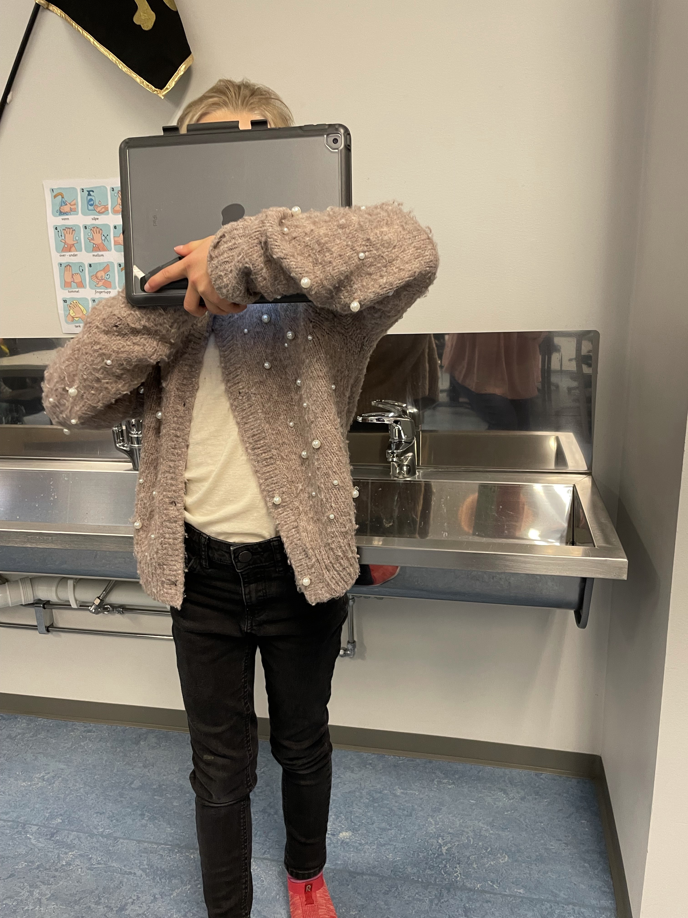
Lærers håndtering av elevens passord
Lærer oppretter og håndterer elevens unike passord frem til eleven kan håndtere dette selv
  Lærer (kontaktlærer eller faglærer) oppbevarer elevenes passord på egnet sted, enten digitalt eller på papir
Skolen holder oversikt over alle ressurser elevene har innlogget tilgang til
Elev som vet at passordet er hemmelig!

Slide 22
Foresattes tilgang til elevens ressurser
Hvis du ønsker innsyn i dine barns digitale læringsressurser anbefaler vi at du setter deg ned sammen med barnet ditt og ber dem vise deg.
Vi har foreløpig ikke noen egen foreldreinngang til de digitale læremidlene, men dette jobbes med fra flere hold. Samtidig har eleven (med alder og modenhet) gradvis større og større selvbestemmelsesrett. Elevens personvern må respekteres. Dette gjelder særlig privat chat, nettleserlogg og løpende innsyn i fravær og vurderinger.
Er det informasjon du mangler som fravær eller vurderinger, finner du dette i det skoleadministrative systemet. .
Les mer her: https://www.datatilsynet.no/personvern-pa-ulike-omrader/skole-barn-unge/laringsplattformer/
Notes:
Datatilsynet mener den optimale løsningen er å ha egne foreldretilganger for å forhindre at elevene blir presset til å gi foreldre tilgang til alt som finnes på enheten. Da vil foreldre kun ha tilgang til viktig informasjon fra skolen og skolearbeid, men ikke nødvendigvis tilgang til opplysninger kun for å kontrollere/overvåke eleven. Viktig å kommunisere skillet mellom formålene til foreldre - at de har behov for opplysninger for å kunne utøve sitt foreldreansvar og følge opp elevens skolearbeid. Samtidig har eleven (med alder og modenhet) gradvis større og større selvbestemmelsesrett. Elevens personvern må respekteres. Dette gjelder særlig privat chat, nettleserlogg og løpende innsyn i fravær og vurderinger

Slide 23
Digital enhet med hjem
Enheten skal kun brukes til skolearbeid hjemme
Funksjonen «Skjermtid» kan settes på læringsbrettet, veiledning finner du på kommunens nettside
Det finnes retningslinjer for bruk av den digitale enheten på kommunens nettside.
Enheten bør hjemme kobles til hjemmenettverket, kontakt egen nettleverandør for å få hjelp til å begrense nettverket utover den begrensingen som allerede ligger inne.
Regulering av skjerm hjemme er foreldrenes ansvar.
Den digitale enheten leveres med annet utstyr ved skoleslutt hvert år.

Slide 24
Sporing av digital enhet
Elev PC
Elev iPad
Hvem kan se dette? Kun administrasjonsroller tildelt av it og dersom polititet kommer med en innsynsbegjæring er det rutiner for det.
Notes:
Her må hver kommune legge inn egen beskrivelse.

Slide 25
Hvor melder jeg inn avvik?
Brudd på GDPR meldes til skolen som varsler videre i interne systemer.
Dersom man mener rettigheter etter GDPR ikke er innfridd kan man klage rett til Datatilsynet eller til kommunens personvernombud
Notes:
Her må hver kommune fylle inn det som gjelder av kvalitetssystemer I den enkelte kommune.

Slide 26
Kontaktinformasjon
(navn) kommune:
Personvernombud:
Rektor:
Avdelingsleder:
Kontaktlærer:

